Slide 1
«Победа там,
где есть движение вперёд».
Р. Бредбери

Slide 2
Скорость. Единицы скорости.

Slide 3
1) Человек идет со скоростью 4 км/ч 2) Меч-рыба развивает скорость 100 км/ч 3) Земля движется по орбите со скоростью 30 км/с 4) Улитка ползет со скоростью 50 см/мин
Р/Л задание 1

Slide 4
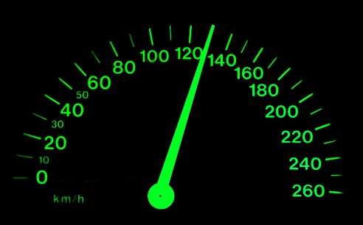
Р/Л задание 2

Slide 5
Р/Л задание 2
100 км/ч 90 км/ч 50 км/ч

Slide 6
Р/Л задание 3 НАЙДИ…
Скорость космического корабля, если он пролетел 56 км за 8 с.
Скорость улитки, если она проползла
35 м за 7 ч.
3) Скорость автобуса, если он проехал 120 км
за 3 ч.
4) Скорость плота на реке, если он за 11 ч проплыл 44 км.
5) Скорость гепарда, если он пробежал 150 м
за 5 с.

Slide 7
Р/Л задание 3
НАЙДИ…
Скорость космического корабля, если он пролетел 56 км за 8 с. 56 : 8 = 7 км/с
Скорость улитки, если она проползла
35 м за 7 ч.
3) Скорость автобуса, если он проехал 120 км
за 3 ч.
4) Скорость плота на реке, если он за 11 ч проплыл 44 км.
5) Скорость гепарда, если он пробежал 150 м
за 5 с.

Slide 8
Р/Л задание 3 НАЙДИ…
Скорость космического корабля, если он пролетел 56 км за 8 с. 56 : 8 = 7 км/с
Скорость улитки, если она проползла
35 м за 7 ч. 35 : 7 = 5 м/ч
3) Скорость автобуса, если он проехал 120 км
за 3 ч.
4) Скорость плота на реке, если он за 11 ч проплыл 44 км.
5) Скорость гепарда, если он пробежал 150 м
за 5 с.

Slide 9
Р/Л задание 3 НАЙДИ…
Скорость космического корабля, если он пролетел 56 км за 8 с. 56 : 8 = 7 км/с
Скорость улитки, если она проползла
35 м за 7 ч. 35 : 7 = 5 м/ч
3) Скорость автобуса, если он проехал 120 км
за 3 ч. 120 : 3 = 40 км/ч
4) Скорость плота на реке, если он за 11 ч проплыл 44 км. 44 : 11 = 4 км/ч
5) Скорость гепарда, если он пробежал 150 м
за 5 с. 150 : 5 = 30 м/с

Slide 10
Чтобы найти скорость надо расстояние разделить на время.

Slide 11
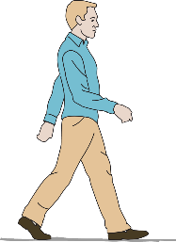
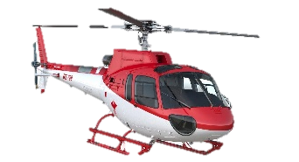
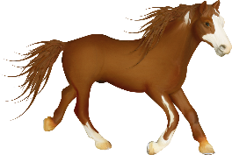
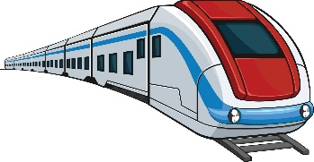
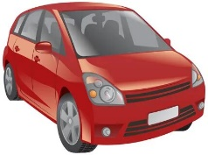
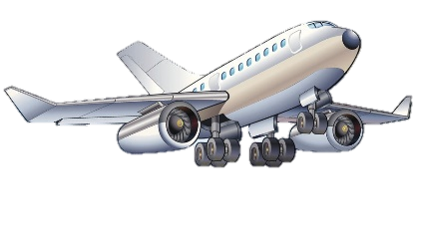
200 км/ч
16 км/ч
80 км/ч
60 км/ч
650 км/ч
5 км/ч

Slide 12
200 км/ч
16 км/ч
80 км/ч
60 км/ч
650 км/ч
5 км/ч

Slide 13
Тест
1) Среди данных обозначений единиц измерения подчеркни единицы измерения скорости.
кг т с км/ч см км м г мин м/мин ч м/с
2) Выбери правильное утверждение.
А) Скорость – это расстояние между двумя точками.
Б) Скорость – это расстояние, пройденное объектом за единицу времени.
В) Скорость- это быстрая езда.
3) Соотнеси части одного и того же правила.
Чтобы найти скорость, надо расстояние разделить на скорость
расстояние разделить на время
расстояние умножить на время.
4) Как называется прибор для измерения скорости.
А) тонометр
Б) термометр
В) спидометр

Slide 14
Тест
1) Среди данных обозначений единиц измерения подчеркни единицы измерения скорости.
кг т с км/ч см км м г мин м/мин ч м/с
2) Выбери правильное утверждение.
А) Скорость – это расстояние между двумя точками.
Б) Скорость – это расстояние, пройденное объектом за единицу времени.
В) Скорость- это быстрая езда.
3) Соотнеси части одного и того же правила.
Чтобы найти скорость, надо расстояние разделить на скорость
расстояние разделить на время
расстояние умножить на время.
4) Как называется прибор для измерения скорости.
А) тонометр
Б) термометр
В) спидометр

Slide 15
Для любознательных
Гепард: 100-120 км/час
Сапсан - 322 км/ч (в пикировании)
Иглохвостый стриж - 160 км/ч
Бабочка Ипсилон - 113 км/ч
Рыба-меч (меченос) – 140 км/ч (во время атаки)

Slide 16
Домашнее задание
1 уровень – выполнить карточки от учителя на сайте УЧИ.РУ
2 уровень - творческое задание: найти информацию о скорости различных объектов и составить три задачи на нахождение скорости

